Slide 1
FLUSH+RELOAD: A High Resolution,
Low Noise,
L3 Cache Side-Channel Attack

Slide 2
INDEX
Introduction
Page sharing & Cache architecture
FLUSH + RELOAD attack
Features & Mitigation Techniques
conclusions

Slide 3
1
Introduction

Slide 4
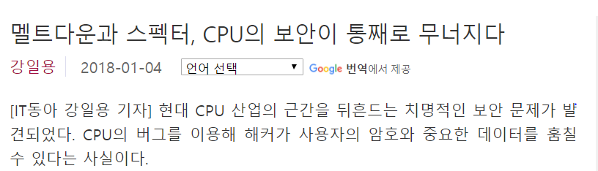
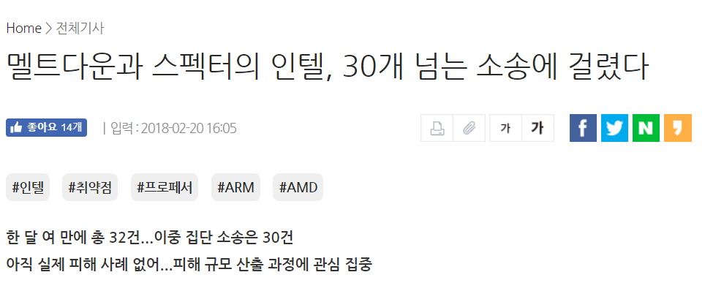
1
Introduction
Notes:
제가 이번 논문에서 다루고자 하는 것이 어떤 부분인지 잠시 살펴보겠습니다.

Slide 5
1
Introduction
Melt down("붕괴") & 스펙터(“유령”)
-인텔 x86 마이크로프로세서, IBM 파워 마이크로프로세서 및 일부 ARM 기반 마이크로프로세서에 영향을 주는 하드웨어 취약점.
CPU의 버그를 이용해 해커가 사용자의 암호와 중요한 데이터를 훔치는 공격이 가능
구조적 취약점을 가진 전 인텔 아키텍처에 영향을 줌
Notes:
연구자들에 따르면 1995년 이후 비순차적 명령어 처리(Out-of-order Execution) 기술을 악용한 보안 취약점이다. 이를 적용한 전 인텔 아키텍처에 영향이 있다고 설명하고 있다 (인텔 아이테니엄과 2013년 이전에 나온 인텔 아톰은 예외이다.)^{[8]}
또한 이 보안 취약점은 아마존 웹 서비스(AWS)^{[9]}, 구글 클라우드 플랫폼 같은 주요 클라우드 서비스 제공자들에게 큰 영향을 미치고 있다. 왜냐면 클라우드 플랫폼의 경우 동일한 물리적 서버에서 돌리고, 가상화로 보호되지만, 멜트다운은 이런 보안을 부수고 다른 프로그램을 볼수 있기 때문이다.
다루고자 하는 논문 => melt down을 이용한 공격 방식 중 쓰이는 하나인 flush _ reload에 대해서 확인
이 flush+ reload를 통해 chache 정보를 가져올 수 있다.

Slide 6
1
Introduction
FLUSH + RELOAD attack
- melt down시 사용되는 기술
Cache를 이용해 메모리 data를 간접적으로 읽어오는 side channel attack 중 하나
CORSS - CORE attack(다른 core에서 병렬적 공격 가능)
Virtual 환경에서도 가능
Notes:
Flush : 캐시 내용 중 특정 주소 내용을 제거(flush함)
Reload: 해당 주소를 다시 reload함
캐시는 프로그램에서 직접적으로 읽거나 쓸 수 없고 하드웨어의 메모리 관리 시스템이 내부적으로 제어한다.
Page에 관한 내용입니다. Flush+reload 공격은 다른 core상, 다른 프로세스 상에서 공격이 가능하다는 큰 특징을 가지고 있습니다.
시스템 성능이 향상됨에 따라

Slide 7
2
Page Sharing &
Cache Architecture

Slide 8
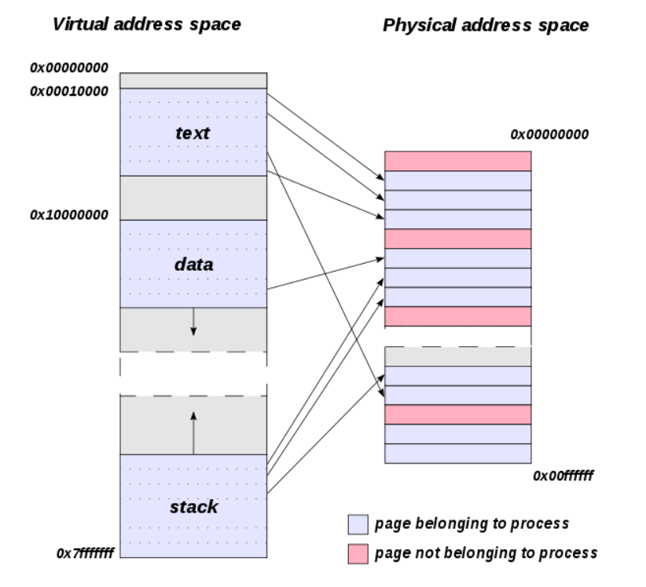
2
Page
” 실제 memory 용량보다 더 크게 사용하고 싶다 ”=> virtual memory, virtual address(프로세스별로 가지고 있음)
가상 memory를 쪼개는 새로운 단위 : page(새로운 메모리 단위)
Notes:
컴퓨터 시스템이 발전해가면서 보다 많은 일을 처리하길 원하고, 프로그램의 용량이 커지면서 메모리 용량 역시 커지기를 희망한다. 그러나 물리적으로 실제 memory 용량을 크게 한다는 것은 많은 제약조건 및 발전의 한계가 잇기 때문에 가상의 memory를 사용하여 실제 memory보다 더 많이 memory를 사용할 수 있게 한다.
그리고 이 가상 memory를 page라는 새로운 단위로 쪼개서 관리한다.
따라서 각 프로세스당, 각기 다른 가상 주소, 가상 메모리를 가지고 자원을 이용합니다.

Slide 9
2
CONTENTS
프로세스마다 가지고 있는 가상 주소도 다르고, 자원도 다르면 만약 자원을 프로세스간 공유하고 싶을 땐 어떻게 해야 할까?

Slide 10
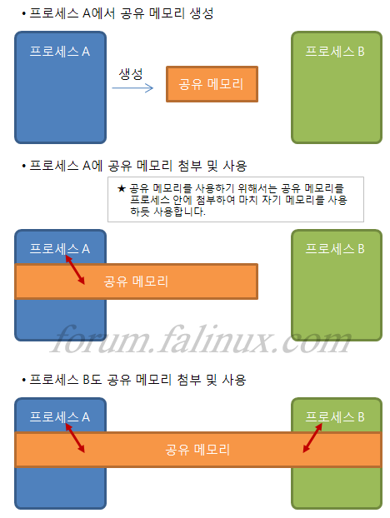
2
Page Sharing
1) 프로세스끼리 통신 및 자료 공유 가능
2)같은 내용을 프로세스마다 여러 번 쓸 필요가 없으므로 memory 사용량을 줄일 수 있음
Notes:
공유 메모리는 프로세스간에 서로 공유하기위해서 메모리이기 때문입니다.
프로세스는 자신만의 메모리를 필요로 합니다. 그것으로 끝입니다. 하나의 프로세스가 다른 프로세스의 메모리에 자료를 가져가면 그건 잘못된 것이고 절대로 그렇게 동작하지도 않습니다.
Q) 프로세스 사이에 자료를 공유하고 싶을때 어떻게 해야 할까요?
이럴때 바로 공유 메모리를 사용합니다. 공유 메모리의 특징은 다음과 같습니다.
1)
공유 메모리: 여러 프로세스가 함꼐 사용하는 (가상)메모리.

Slide 11
2
Page Sharing
1) 프로세스끼리 통신 및 자료 공유 가능
2)같은 내용을 프로세스마다 여러 번 쓸 필요가 없으므로 memory 사용량을 줄일 수 있음
문제: 만약 어느 한 프로세스에서 공유 메모리를 수정하는 경우?(다른 프로세스는 수정을 원치 않음)
Notes:
공유 메모리는 프로세스간에 서로 공유하기위해서 메모리이기 때문입니다.
프로세스는 자신만의 메모리를 필요로 합니다. 그것으로 끝입니다. 하나의 프로세스가 다른 프로세스의 메모리에 자료를 가져가면 그건 잘못된 것이고 절대로 그렇게 동작하지도 않습니다.
Q) 프로세스 사이에 자료를 공유하고 싶을때 어떻게 해야 할까요?
이럴때 바로 공유 메모리를 사용합니다. 공유 메모리는 여러 프로세스가 함꼐 사용하는 (가상)메모리입니다.
공유 메모리의 특징은 다음과 같습니다.
공유 메모리

Slide 12
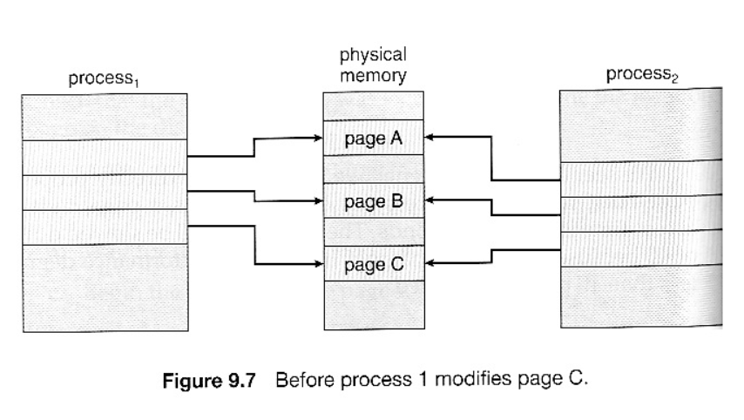
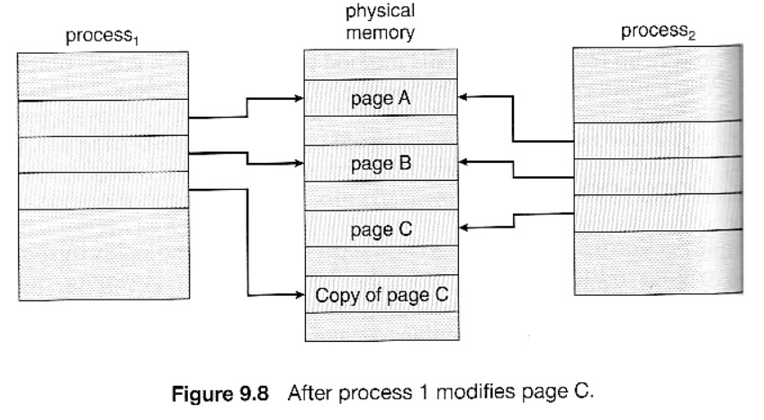
2
Copy- on – Write: "write 할 때 copy 하라"
-------“delay발생”
Notes:
평소에는 resource를 공유하다가 수정하는 경우가 생기면 이전 리소스의 복사본을 쓰고, 각각 프로세서의 포인터만 변경. 수정하지 않은 프로세스는 이전과 같이 변환된 사항을 신경 쓰지 않고 예전처럼 접근 가능. 후에
Flush_ reload 공격의 핵심 요소 중 하나는 이러한 내용 기반 페이지 공유는 중복 제거를 기반으로 한 page sharing입니다. 해커와 피해자가 비록 다른 프로세스상에 있더라도, 공유 자원은 해커든 피해자든 수정이 가능하다는 점이 핵심 요소입니다.

Slide 13
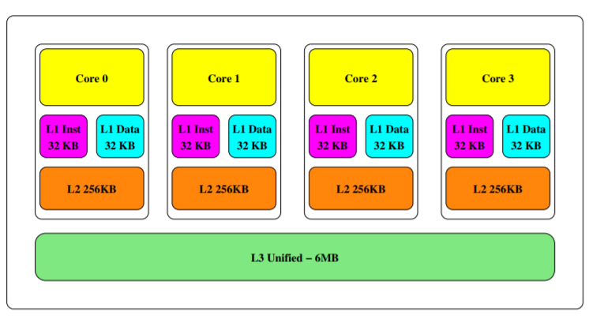
2
Cache Architecture
- 프로세서가 최근에 접속한 메모리 cell의 값을 저장하는 빠르고 작은 임시 저장소
- 프로그램에서 직접적으로 읽거나 쓸 수 없음
- 계층이 존재
Notes:
코어란 말그대로 CPU의 핵심, (물리적 연산 단위)
Thread: 데이터의 실행 흐름(논리적 연산 단위)
캐시: 프로세서가 최근에 접속한 메모리 cell의 값을 저장하는 빠르고 작은 임시 저장소
Cache에 data가 저장되어 있다면 Main 메모리에서data를 가져오는 것보다 더 빠르게 가져올 수 있다.
프로그램에서 직접적으로 읽거나 쓸 수 없고 하드웨어의 메모리 관리 시스템이 내부적으로 제어한다.

Slide 14
2
Cache Architecture
인텔은 하위 계층 캐시가 상위 계층 캐시의 내용을 반드시 포함하도록 하는(inclusive)구조 (연동)
=> 다른 프로세서가 캐시에 담긴 자료를 참조하고 싶을 때 모든 계층의 캐시를 둘러볼 필요 없이 가장 낮은 계층의 캐시만 둘러보면 된다는 장점!
Notes:
코어란 말그대로 CPU의 핵심, (물리적 연산 단위)
Thread: 데이터의 실행 흐름(논리적 연산 단위)
캐시: 프로세서가 최근에 접속한 메모리 cell의 값을 저장하는 빠르고 작은 임시 저장소
Cache에 data가 저장되어 있다면 Main 메모리에서data를 가져오는 것보다 더 빠르게 가져올 수 있다.
프로그램에서 직접적으로 읽거나 쓸 수 없고 하드웨어의 메모리 관리 시스템이 내부적으로 제어한다.

Slide 15
2
Cache Architecture
인텔은 하위 계층 캐시가 상위 계층 캐시의 내용을 반드시 포함하도록 하는(inclusive)구조
=> 다른 프로세서가 캐시에 담긴 자료를 참조하고 싶을 때 모든 계층의 캐시를 둘러볼 필요 없이 가장 낮은 계층의 캐시만 둘러보면 된다는 장점! 새로운 단점?
Notes:
코어란 말그대로 CPU의 핵심, (물리적 연산 단위)
Thread: 데이터의 실행 흐름(논리적 연산 단위)
캐시: 프로세서가 최근에 접속한 메모리 cell의 값을 저장하는 빠르고 작은 임시 저장소
Cache에 data가 저장되어 있다면 Main 메모리에서data를 가져오는 것보다 더 빠르게 가져올 수 있다.
프로그램에서 직접적으로 읽거나 쓸 수 없고 하드웨어의 메모리 관리 시스템이 내부적으로 제어한다.

Slide 16
3
FLUSH + RELOAD attack

Slide 17
3
FLUSH + RELOAD attack
Side Channel attack
: 알고리즘의 약점을 찾거나, 무차별적인 공격이 아닌 알고리즘의 구현과정 중 누출되는 정보를 이용한 공격 방식
Notes:
우리는 사이드 채널 어택 방식 중 하나인 타이밍 공격(Timing Attack)을 이용할 것입니다.
타이밍 공격이란, 여러가지 연산(복호화)을 시켜놓고 계산에 걸리는 시간을 토대로 암호를 유추하는 기법이다.

Slide 18
3
FLUSH + RELOAD attack
해커에 의해 감시될 memory line을 flush한다.
2) 피해자가 해당 memory line을 접근하기까지 일정한 시간을 기다린다.
3) 해커가 memory line을 reload하여 걸리는 시간을 측정한다.

Slide 19
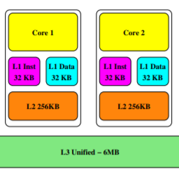
3
FLUSH + RELOAD attack
해커에 의해 감시될 memory line을 flush한다.
-flush: cache에서 특정 memory line을 제거하는 명령
-인텔의 cache구조는 inclusive 구조 + L3는 모든 core가 공유
=> LLC(last level cache,여기선 L3)를 flush 하면 모든 cache단계에서 flush!
Notes:
L3에도 없다! -> l2에도 없어야 하고 -> l1에도 없어야 함. 쭈루룩 없어짐

Slide 20
3
FLUSH + RELOAD attack
2) 피해자가 해당 memory line을 접근하기까지 일정한 시간을 기다린다.
- 특정 memory line을 access 경우: 모든 cache에서 해당 memory line 내용이 없으므로 cache에 새롭게 저장
- 특정 memory line을 access하지 않은 경우: 모든 cache에서 해당 memory line 내용이 없는 상태로 유지
Notes:
4

Slide 21
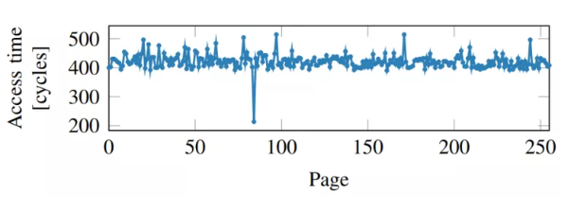
3
FLUSH + RELOAD attack
3) 해커는 memory line을 reload(다시 load)하여 속도를 측정한다.
-Cache에 저장된 내용의 data만 빠르게 읽힘
=> 캐시 내용을 직접적으로 읽을 순 없어도, 피해자가 어떤 위치의 data를 접근했는지 알 수 있음
Notes:
misspeculation window 동안 실행된 공격자의 코드가 보호되는 정보에 접근한 후 이 값에 대응하는 1)의 메모리 부분을 읽어서 캐쉬에 남긴다. 만약 공격이 너무 느리거나 취소가 빨리 되면 캐쉬를 남기는 일은 불가능해지고, 공격은 실패한다.
5) 1)의 메모리를 차례대로 읽으면서 속도를 측정하면 캐쉬가 있는 부분을 확인함으로써 보호된 정보를 간접적으로 알아낼 수 있다(Reload). 이런 방법을 Flush+Reload attack이라 한다.
만약 공격 확률을 높이려면 loop와 같은 여러 번 memor에 접근하는 memory line을 타겟으로 하는 등의 방법이 있다.

Slide 22
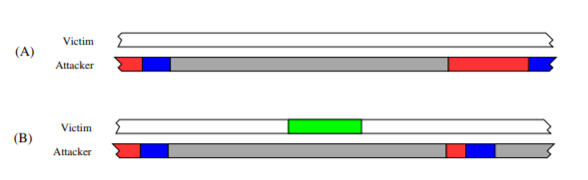

2
Page Sharing
3) 해커는 memory line을 reload(다시 load)하여 속도를 측정한다.
-Cache에 저장된 내용의 data만 빠르게 읽힘
=> 피해자가 어떤 위치의 data를 접근했는지 알 수 있음
Notes:
misspeculation window 동안 실행된 공격자의 코드가 보호되는 정보에 접근한 후 이 값에 대응하는 1)의 메모리 부분을 읽어서 캐쉬에 남긴다. 만약 공격이 너무 느리거나 취소가 빨리 되면 캐쉬를 남기는 일은 불가능해지고, 공격은 실패한다.
5) 1)의 메모리를 차례대로 읽으면서 속도를 측정하면 캐쉬가 있는 부분을 확인함으로써 보호된 정보를 간접적으로 알아낼 수 있다(Reload). 이런 방법을 Flush+Reload attack이라 한다.
만약 공격 확률을 높이려면 loop와 같은 여러 번 memor에 접근하는 memory line을 타겟으로 하는 등의 방법이 있다.
Intel i5의 경우 L!접근은 98%가

Slide 23
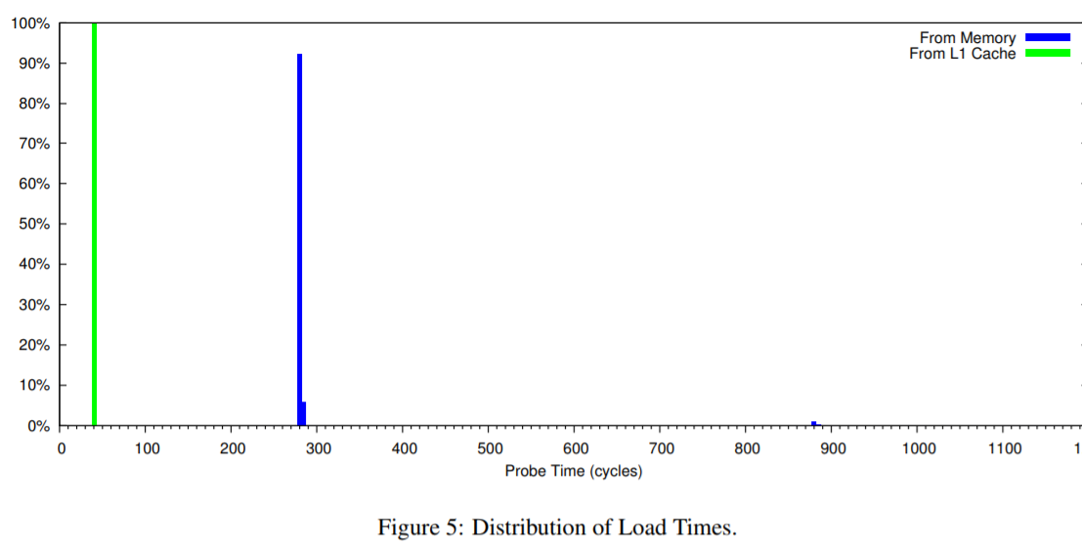
3
FLUSH + RELOAD attack
3) 해커는 memory line을 reload(다시 load)하여 속도를 측정한다.
-Cache에 저장된 내용의 data만 빠르게 읽힘
=> 피해자가 어떤 위치의 data를 접근했는지 알 수 있음
Notes:
misspeculation window 동안 실행된 공격자의 코드가 보호되는 정보에 접근한 후 이 값에 대응하는 1)의 메모리 부분을 읽어서 캐쉬에 남긴다. 만약 공격이 너무 느리거나 취소가 빨리 되면 캐쉬를 남기는 일은 불가능해지고, 공격은 실패한다.
5) 1)의 메모리를 차례대로 읽으면서 속도를 측정하면 캐쉬가 있는 부분을 확인함으로써 보호된 정보를 간접적으로 알아낼 수 있다(Reload). 이런 방법을 Flush+Reload attack이라 한다.
만약 공격 확률을 높이려면 loop와 같은 여러 번 memor에 접근하는 memory line을 타겟으로 하는 등의 방법이 있다.
Intel i5의 경우 L!접근은 98%가

Slide 24
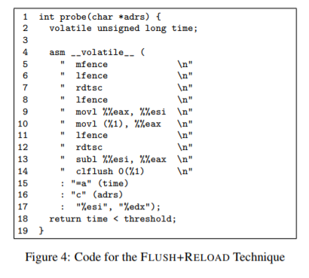
3
FLUSH + RELOAD attack
Notes:
메모리 주소에서 데이터를 읽는 시간을 측정 한 다음 캐시에서 메모리 라인을 제거합니다.
“ “: 어셈블리 코드
: 입력변수, 출력변수, 변경되는 레지스터 값
코드과정
Input: 주소를 받으면 레지스터 %ecx에 저장, output:해당 주소 읽는데 걸리는 시간인 time을 %eax에 반환
5, 6 ,8, 11 줄: instruction strea을 직렬화 하는 작업, mfence는 메모리 fence, lfence는 load fence란 뜻
Fence: 울타리를 치다. 장벽을 치다의 느낌. 해당 명령어 이전까지는 모든 명령들이 순차적으로 하나씩 명령을 수행후 끝나야 fence 다음 명령으로 넘어갈 수 있다.
3) 직렬화가 없으면 코드들이 병렬 수행 혹은 연산의 순서를 바꾸어서 수행할 수 있음
이 -> 나는 특정 명령이 일어났을 때의 변화를 차례차례 보고싶은데, 원치 않게 주변 코드가 함께 실행된 결과를 받거나, 순서가 바뀐 결과를 받게 됨.
4) rdtsc: rdtsc: time stamp counter를 읽어내는 명령. 64 bit의 counte를 읽어서 상위 32비트는 %edx, 하위는 %eax로 쪼갬(double word라 movl임)
5) 10줄: % ecx의 메모리 주소, 즉 adrs가 가리키는 주소에서 4 바이트를 읽습니다. 다시 메모리 접근까지 걸리는 시간을 측정
Read한 값을 memor로 읽기 전에 %eax에 time stamp의 값을 저장 후
Clflush0: 해당 mem line을 제거
만약 time이 임계값보다 짧게 걸리면 time이 cache로부터 load된 것이고, time이 임계값보다 오래 걸리면 memor로부터 load된 것이다.
해당 임계값은 주로 L1에서 접근하는데 걸리는 시간 +알파값으로 지정(하드웨어 구조마다 다름)
위의 공격 방식으로 이 논문에서는 GnuPG라는 보안통신으로 구현된 개인 키를 복원을 시도하는 실험을 하였습니다.
2개의 하드웨어 플랫폼과 2개의 메모리를 사용하였고, 가상환경의 경우에도 두개의 하이퍼바이저를 이용한 환경을 대상으로 하였습니다.
2500사이클 단위로 슬롯이라는 시간 단위를 나눈 후, 자주 접근하는 메모리 라인을 타켓 메모리 라인으로 잡아 flush+reload연산을 하였다.
비밀키의 bits 중 평균적으로 96.7%를 복구하였따.

Slide 25
4
Features and Mitigation Techniques

Slide 26
4
Features
이전의 공격 방식 | flush + reload 방식
해커와 피해자가 같은 core내에 존재 (공격 시 피해자는 하는 일을 멈춰야 공격 가능) | Cross- core 환경(가상 환경에선 다른 virtual machine끼리)에서 공격 가능
Core간에 공유되지 않는 L1 cache level 공격에 집중(L1 캐시 레벨에서 대부분의 메모리 활동이 발생하므로) | LLC을 타겟팅하여 공격
관찰 단위: cache sets | 관찰 단위: memory line => 더 명확한 측정 가능
 | X86의 구조적 결함으로 인한 공격이므로, 하드웨어적 수정이 요구됨
Notes:
Llc가 매우 크기 때문에 환경 setting에 오래 걸리고, L3 레벨에서는 페이지 테이블을 가지고 있지 않으므로

Slide 27
4
Features
제약 조건
1 ) 해커와 피해자는 같은 memory page를 공유해야 하고 , 같은 구조의 cache 계층을 가져야 한다.
(가상 환경의 경우, 해커는 피해자 게스트와 같은 host 상의 guest여야 함)
2) Page 공유: 해커는 공격할 파일에 대한 read 권한이나 공유 라이브러리에 대한 접근 권한을 가지고 있어야 한다.
해커는 공격할 file의 복사본에 대한 접근이 가능해야 한다.

Slide 28
4
Mitigation Techniques
FLUSH + RELOAD 공격의 요인을 파악하자
요인 1) 무제한적인 clflush 사용(권한 점검 부족)
해결 : clflush사용이 허용된 page에 한해서 clflush를 제한하자.(구조적으로 해결 가능)
Ex1. ARM의 경우 cache line을 제거하는 명령은 권한이 높은 경우에만 사용 가능하다 .( FLUSH+RELOAD attack이 적용되지 X).
참고) 현대 AMD의 경우 FLUSH + RELOAD attack이 적용되지 X
- exclusive cache 구조체
- L3 캐시를 flush해도 L2,L1에 data가 남아있는다.
(+data 삭제 후 얼마간 cache에 남아있음)

Slide 29
4
Mitigation Techniques
FLUSH + RELOAD 공격의 요인을 파악하자
요인 2)Page Sharing(include cache)
해결 : 해커와 피해자간 page sharing을 막는다(?)
Os간 sharing을 증가하는 최근 추세에 역행한다(sharin이 없으면 요구 memory size가 커지므로)
=> 부분적인 해결책을 구해야 한다.

Slide 30
4
Mitigation Techniques
FLUSH + RELOAD 공격의 요인을 파악하자
요인 2)Page Sharing(include cache)
부분적 해결 :
- Loader를 바꾸어서 민감한 코드 공유만 피함
Page 중복 제거를 비활성화(가상 system간 공격을 하지 못하도록)
Software 다양화( 원래는 memory 손상 공격에 대한 대응 기술인데, 그 중 일부가 sharing을 막음)

Slide 31
4
Mitigation Techniques
FLUSH + RELOAD 공격의 요인을 파악하자
요인 3) high-resolution clock(system clock, time 측정에 영향을 미침)
해결: resolution of clock을 낮추거나 clock 측정 시 noise를 유입하여 정확도를 낮춘다.

Slide 32
52
Conclusions

Slide 33
5
Conclusions
CPU의 구조적 결함을 이용한 side channel attack 방식
기존의 공격과는 달리 다른 core에서 병렬적으로 실행 가능
가상환경에서도 공격 가능
4 . 근본적인 해결을 위해서는 하드웨어적 수정이 요구됨
5. 주 요인은 clflush 사용의 무제한성과 page 공유이므로 위 논문에서는 memory 중복 제거 기능을 해제하고, clflush 사용을 제한할 것을 권고함

Slide 34
Q&A

Slide 35
THANK YOU

